Slide 1
Hernán Alperin Verónica Heredia Manuel Retamozo

Slide 2

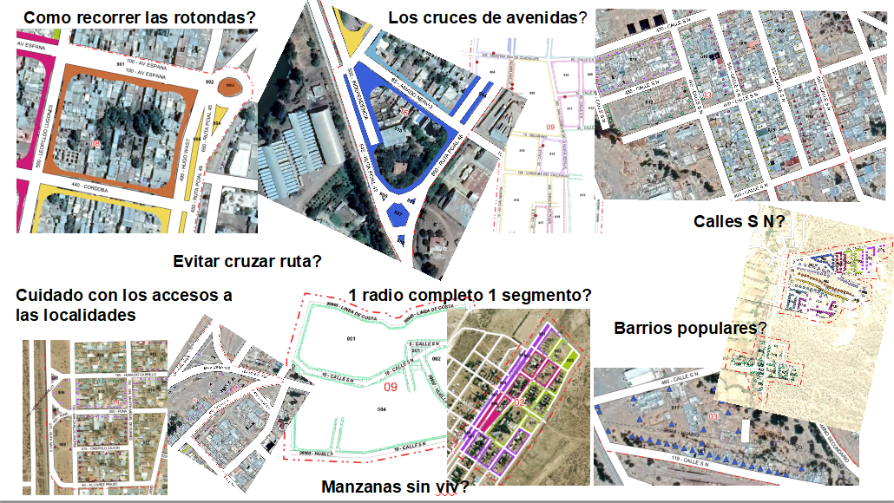
Introducción
“Generación de Segmentos Geográficos en áreas urbanas y suburbanas”
¿Que es la segmentación?
Son las tareas que permiten subdividir el radio censal en segmentos.
Para asegurar que todas las viviendas sean censadas, hay que determinar qué área y qué viviendas le corresponden a cada censista.
Tareas: Generar mapas, recorridos, planillas.
16 millones de domicilios.
De 8 a 12 hs. de trabajo.
Carga promedio en zona urbana: entre 30 y 36 viviendas (según la provincia)
Carga promedio en asentamientos: 18 viviendas.
Carga promedio en zona suburbana: 12 a 15 viviendas.
Aprox. 650 mil censistas
Descripción del problema.
Armar el recorrido de 650.000 censistas para que visiten todas las viviendas del territorio siguiendo las reglas definidas en el MANUAL del SEGMENTADOR.
El problema
Un problema de optimización, matemáticamente se formula como: Minimizar $f\left(x\right)$ sujeto a: $x∈S$, donde $S$ es el conjunto de los valores entre los que podemos buscar la solución, lo que se llama conjunto de soluciones factibles.
En este caso, $S$ es el conjunto de todas las segmentaciones posibles, $x$ es una segmentación y $f\left(x\right)$ es el costo de dicha segmentación.
Función objetivo con costo que incluye penalidad
Cantidad de viviendas por segmento
Cantidad de manzanas por segmento
Tipos de ejes que se cruzan
Delimitación del segmento
Todo espacio (con o sin viviendas) debe estar asignado a un segmento.
Identificar claramente Inicio y Fin de cada segmento.
Facilitar el recorrido del censista
Evitar
Recorrido discontinuo
Cruce en diagonal
“En lo posible” cruce de avenidas, rutas, vías de ferrocarril o cursos de agua.
Segmentos
Mapas de análisis

Slide 3
Tipos de Radios
Urbano:
población agrupada únicamente
Suburbano:
población agrupada en pequeños poblados o en bordes amanzanados
Radios Urbanos o parte Urbana de Radios Mixtos
Según distribución de viviendas dada una carga deseada.
Esparcidos: todos los lados con pocas viviendas.
Densos: todas las manzanas con muchas viviendas.
Combinados: situaciones intermedias, algunas manzanas con pocas viviendas o algunos lados con muchas viviendas.
Notes:
Urbano: población agrupada únicamente, y conformado por manzanas y/o sectores pertenecientes a una localidad.
Suburbano: agrupada en pequeños poblados o en bordes amanzanados de localidades.

Slide 4
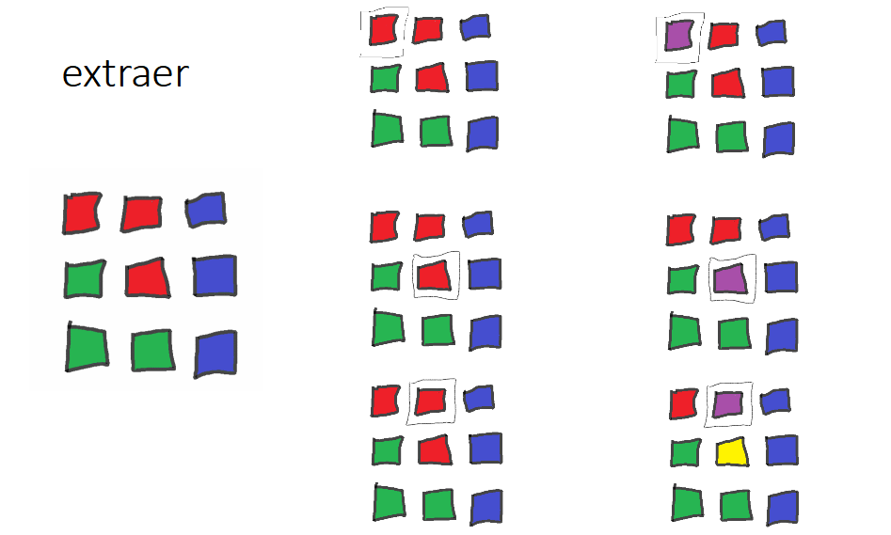
Generación de segmentaciones vecinas
Extraer componente

Slide 5
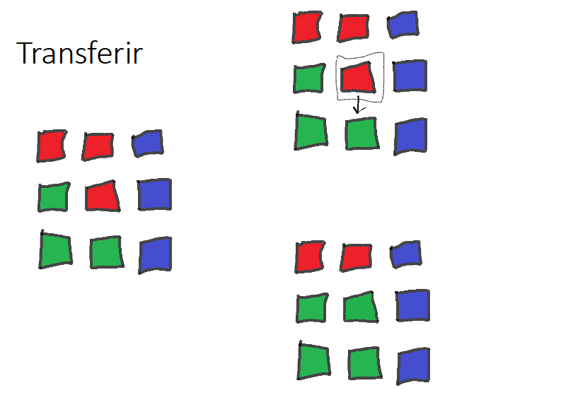
Transferir componente

Slide 6
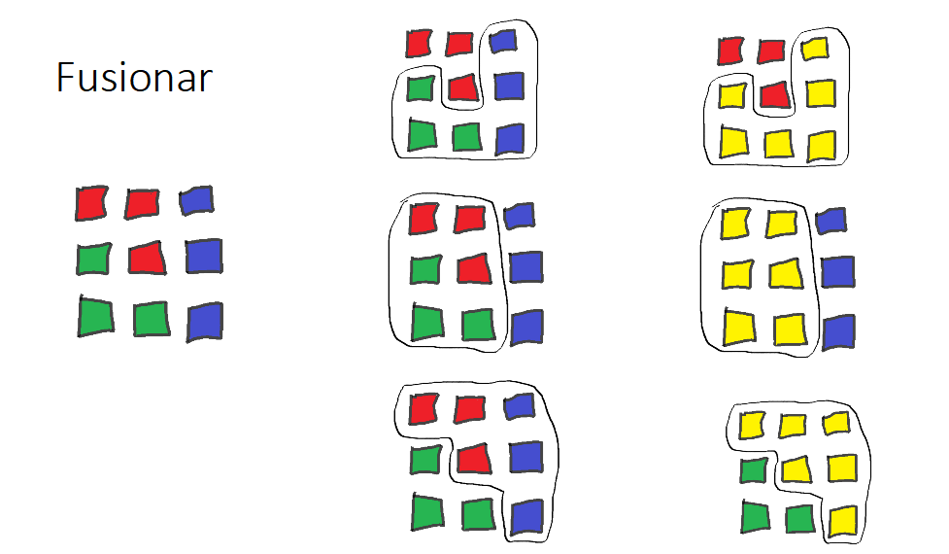
Fusionar componente

Slide 7
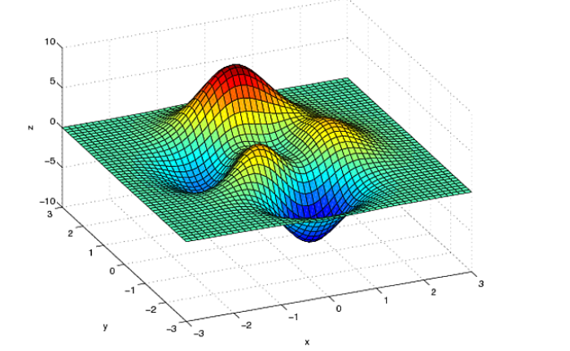
Optimización global
Espacio de soluciones

Slide 8
Espacio factible definido por vecindario de segmentación

Slide 9
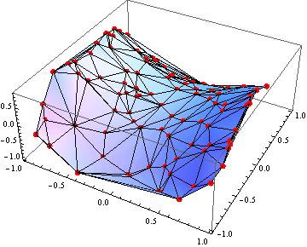
Optimización Discreta
Vecinos se calculan con operaciones elementales
Extraer componente (manzana o lado) de segmento 2. Transferir componente de un segmento a otro 3. Fusionar 2 segmentos

Slide 10
Algoritmos
Algoritmo para radios esparcidos (lados completos)
Tomar una segmentación inicial y hacer que sea la actual
Calcular todas las segmentaciones vecinas a la actual y elejir una de costo mínimo
Si su costo es menor que el costo de la segmentación actual, hacer ésta la nueva segmentación actual e iterar
Si no, la segmentación actual es un mínimo local, terminar.
Algoritmo para radios densos (manzanas independientes)
En cada manzana encontrar el número entero $d_{m}$ más cercano a cantidad de viviendas de la manzana dividido por la cantidad de viviendas deseada
Hacer ese, el número de segmentos en la manzana $m$
Calcular la cantidad de viviendas por segmento en la manzana $m$, $s_{m}=v_{m}/d_{m}$
Segmentar el listado de la manzana $m$ cortando a pisos enteros, avanzando con segmentos de cantidad de viviendas lo más cercano a $s_{m}$ posible
Algoritmo para radios combinados
Aplicar el algoritmo para radios esparcidos (lados completos)
Para todos los segmentos que superen un valor umbral de viviendas aplicar algoritmo de (listado) manzana independiente
Juntar segmentos con cero o pocas viviendas

Slide 11
Numeración de los segmentos
Cada segmento del radio urbano se identifica con un número de dos dígitos, de 01 en más, dentro del radio.
En el área urbana del radio mixto los segmentos se numeran del 60 en más excluyendo al 90.
El segmento 90 contiene las viviendas colectivas del radio.

Slide 12
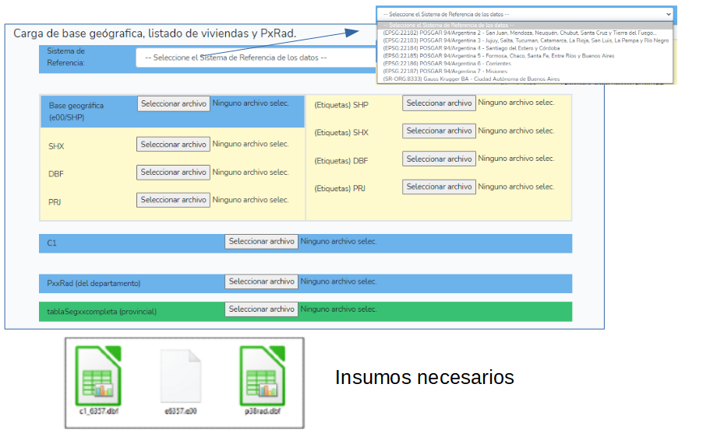
Carga de datos y procesamiento de datos.
DTL

Slide 13
Elementos disponibles, o agrupación elemental.
Conteos: lados o manzanas completas
Listados: direcciones, pisos (no puede haber más de 1 segmento por piso) recorridos o manzanas independientes
Varias combinaciones de ambos.

Slide 14
Software utilizado |

Slide 15
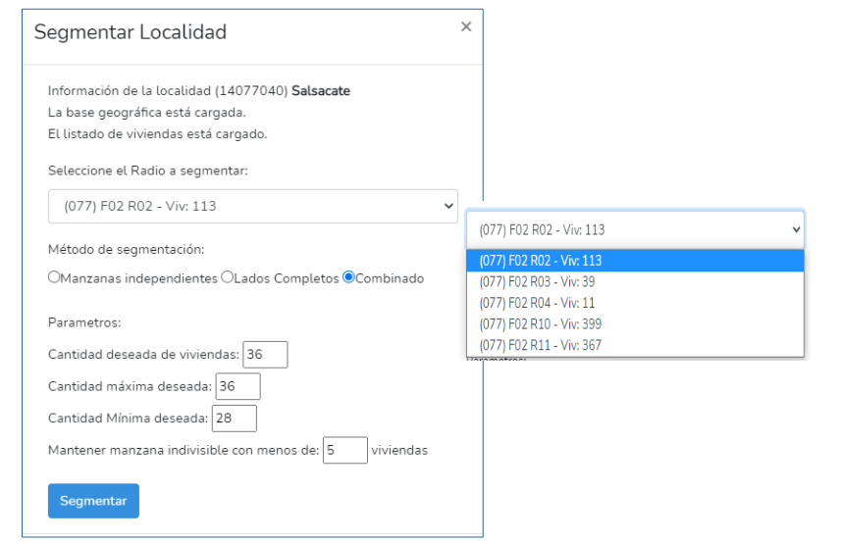
Segmentación.
Parámetros

Slide 16
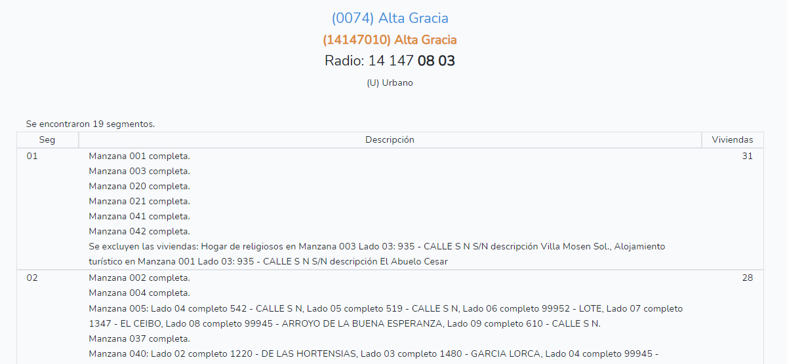
Generación de resumenes.
Resumen R3

Slide 17
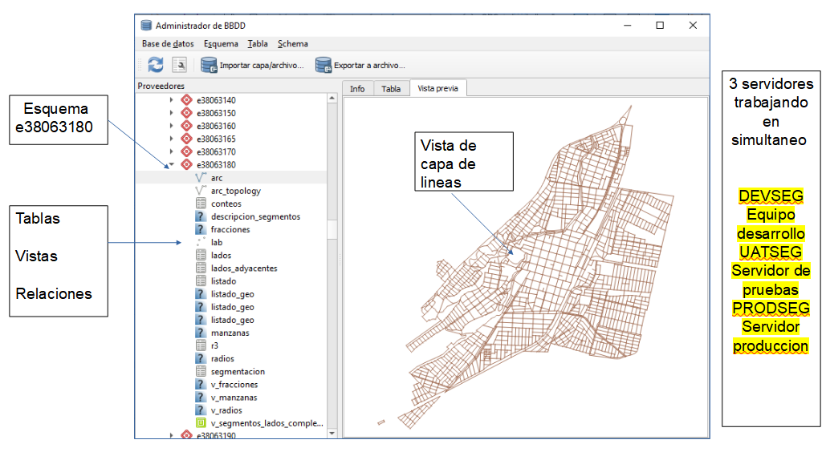
Estructura de Base de Datos

Slide 18
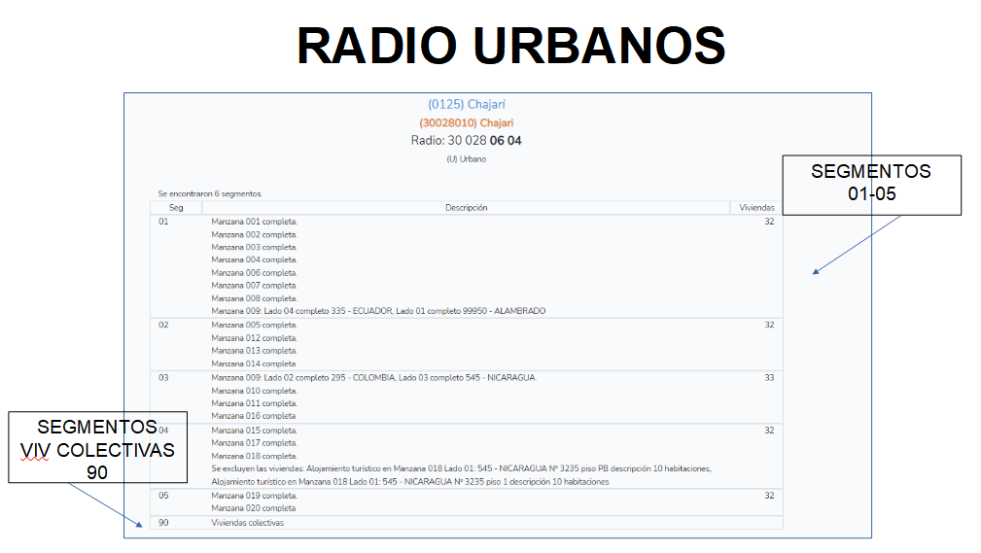
Tipos de radios
Radios Urbanos

Slide 19
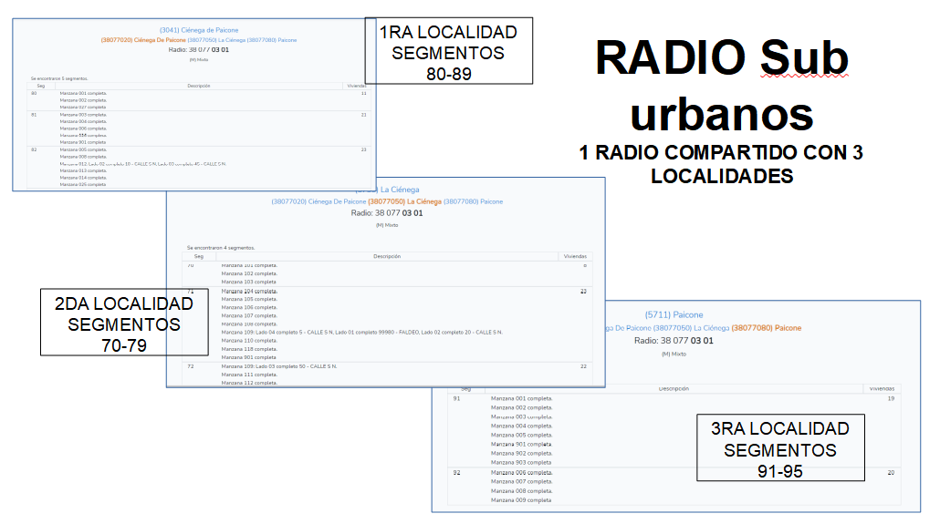
|
Radios Suburbanos

Slide 20
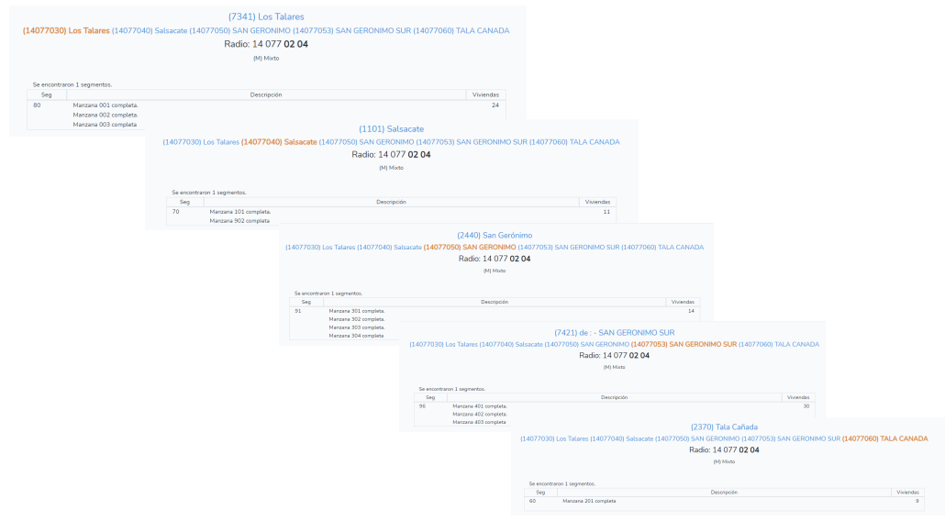
Segmentación de 1 Radio que compartido con 5 localidades

Slide 21
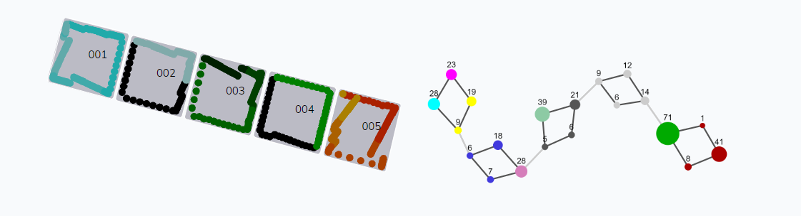
Previsualización de la segmentación y de grafo

Slide 22
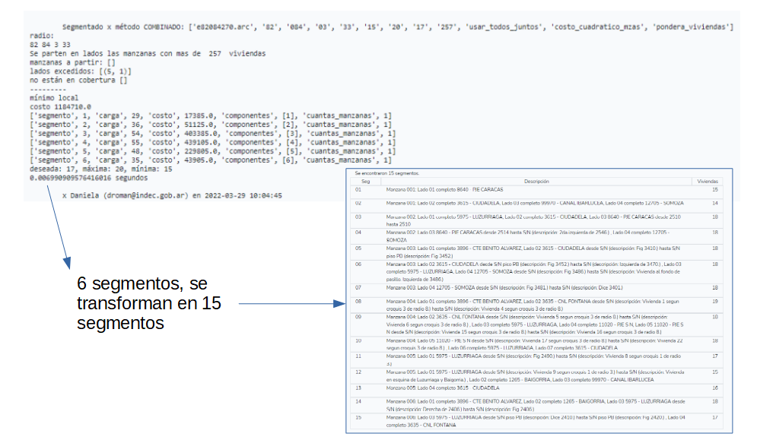
Resumen de la segmentación

Slide 23
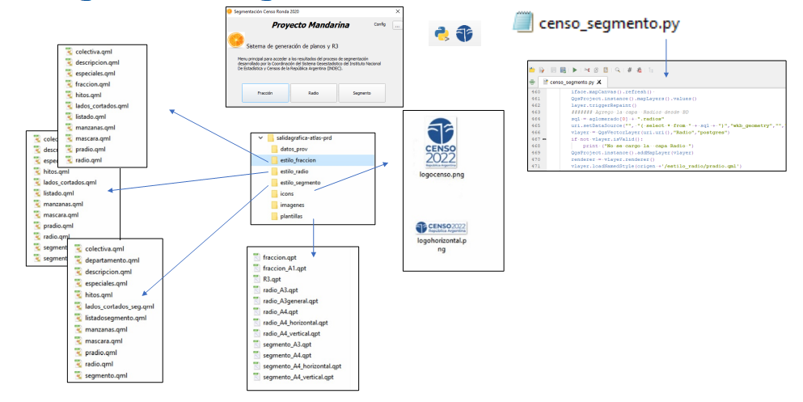
Salidas Gráficas.

Slide 24
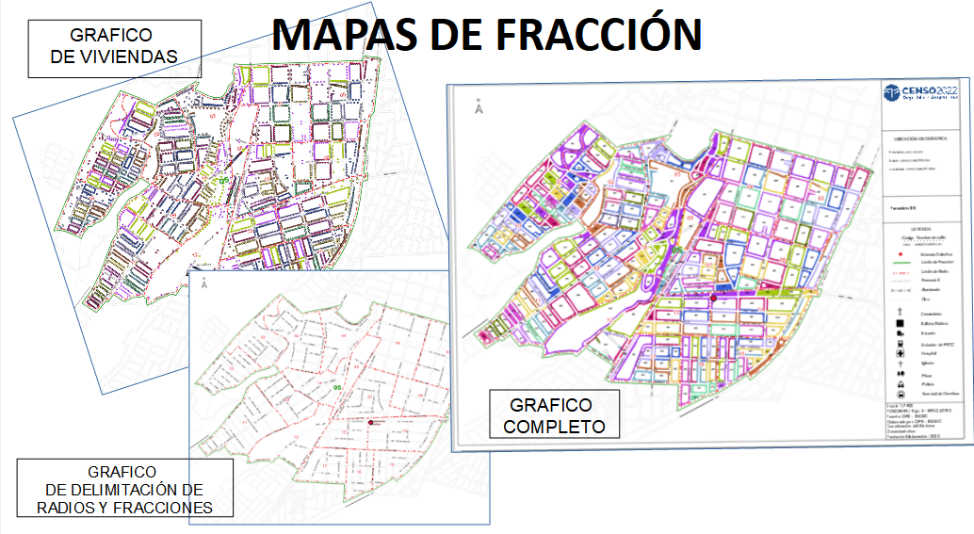
Mapas de Fracción

Slide 25
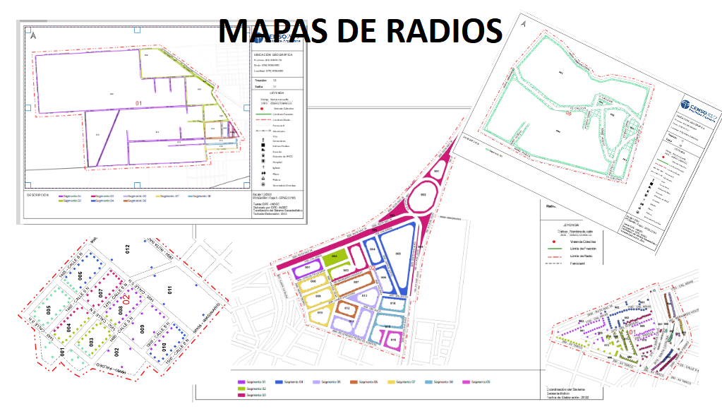
Mapas de Radio

Slide 26
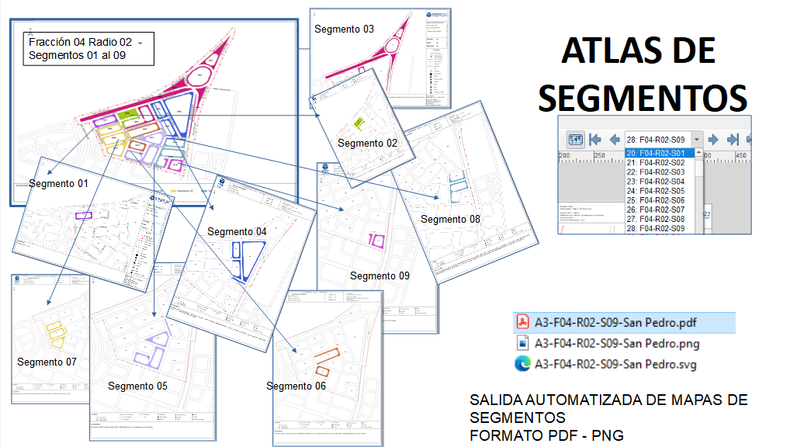
Mapas de Segmento

Slide 27
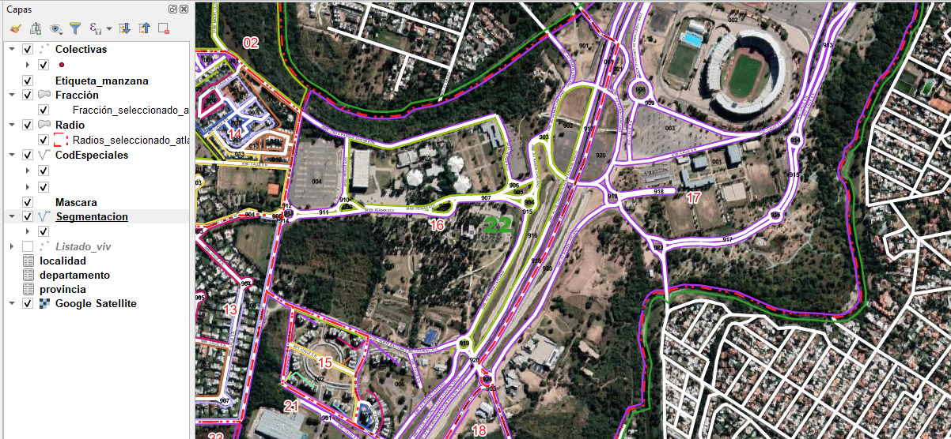
Espacio de trabajo QGIS
Mapa Fracción

Slide 28
Conclusiones.
Pudimos resolver un problema complicado con algoritmos sencillos
Creamos una interface para la carga de datos y procesamiento de la segmentación
Creamos un plugin para la automatización de salidas gráficas y recorridos
Optimizamos tiempo y recursos para el armado de material de campo
Optmización de recursos
Se redujo el tiempo de armado e impresión de mapas
Se utilizó el complemento atlas para automatizar el armado de los mapas para censistas, jefes de radio, fracción, departamento y la planilla R3 de recorrido del censista
Se informatizó y masificó la distribución de planos utilizando formato digital (.pdf .png)
Se fomentó el uso de herramientas de software libre, QGIS

Slide 29
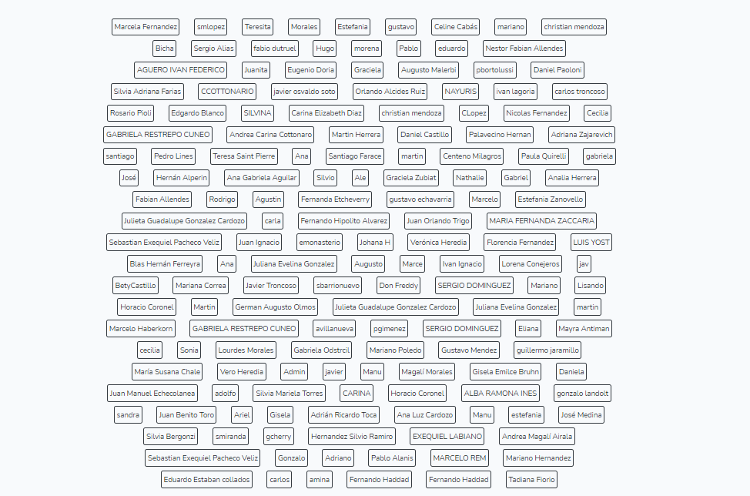
Gracias.

Slide 30
Preguntas
?
Contacto
Hernán halperin@indec.gob.ar
Verónica vheredia@indec.gob.ar
Manuel @cyberoliverio

